Slide 1
WK 카풀 서비스
기업연계프로젝트 2조

Slide 2
목차
주제 선정 (문제점)
목적과 필요성 (해결 방안)
활용 기술
작동 설명
앱 주요 기능
결과물 시연 영상

Slide 3
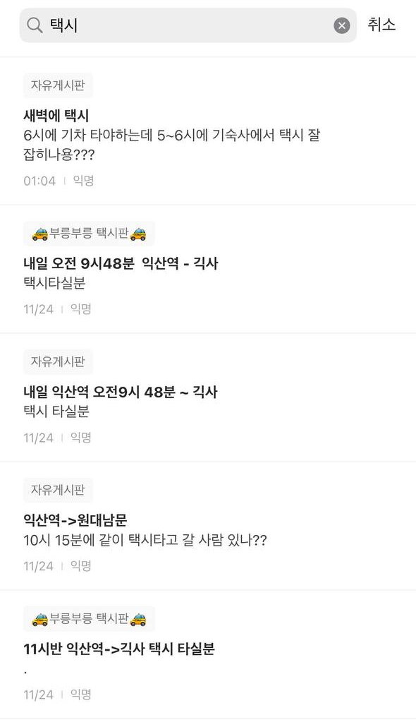
주제 선정
대학생에게 택시비는 많은 부담이 됨.
카풀을 이용하면 행선지가 같은 사람끼리 함께 이동해서 택시 비용을 나눌 수 있음.
커뮤니티 앱 등을 이용해서 카풀을 모집하는 경우가 많으나, 여러 어려움이 많음.

Slide 4
목적과 필요성 (해결 방안)
원광대학교 사람들을 위한 카풀 앱
함께 탑승하고 싶은 사람을 쉽게 찾을 수 있는 서비스

Slide 5
활용 기술
프론트엔드
HTML
백엔드
Ruby on Rails
Bootstrap
CSS
Javascript
Ruby
기타
Fly.io
Naver Maps API
Sentry
PostgreSQL
채널톡
Notion

Slide 6
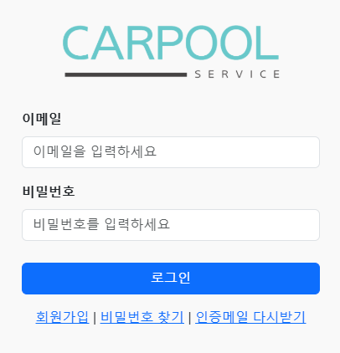
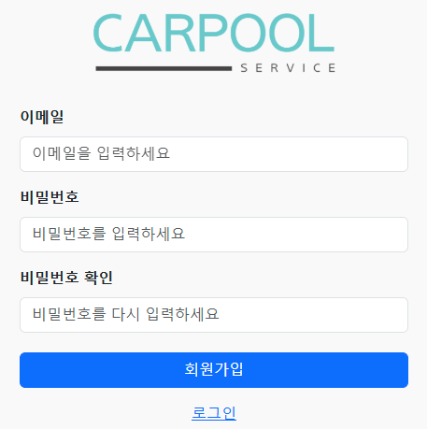
사용자 계정 관리

Slide 7
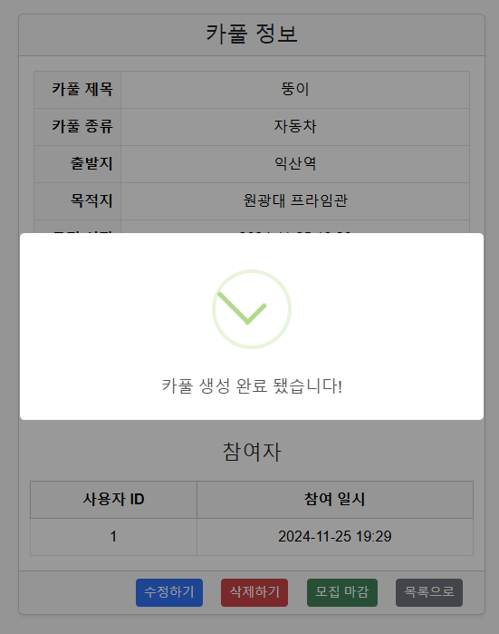
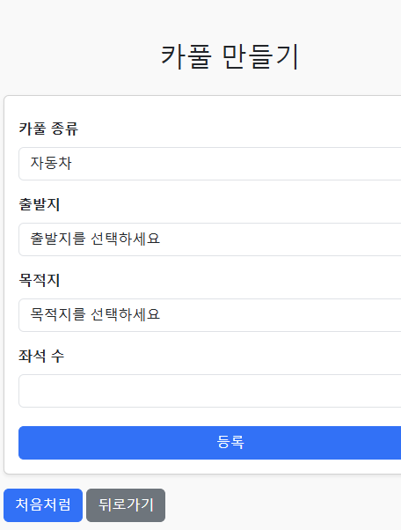
생성
카풀 정보 입력 및 생성

Slide 8
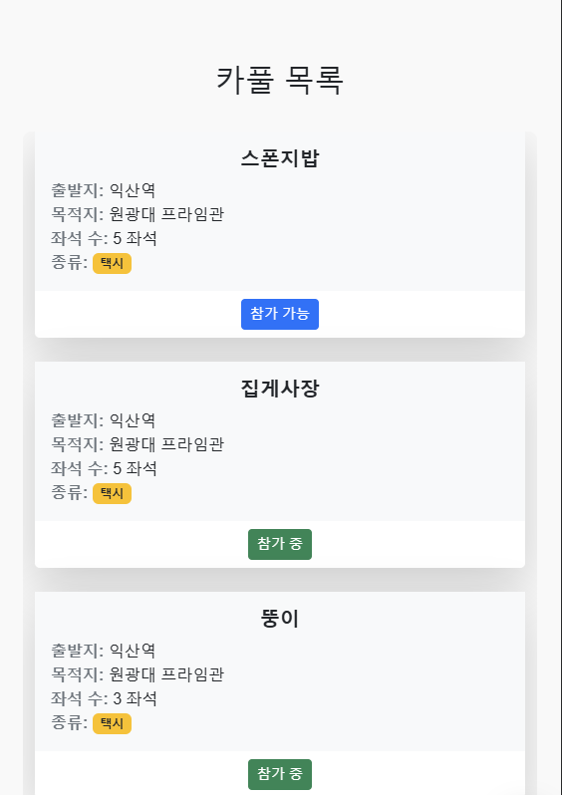
목록
모집중인 카풀 목록을 확인 가능

Slide 9
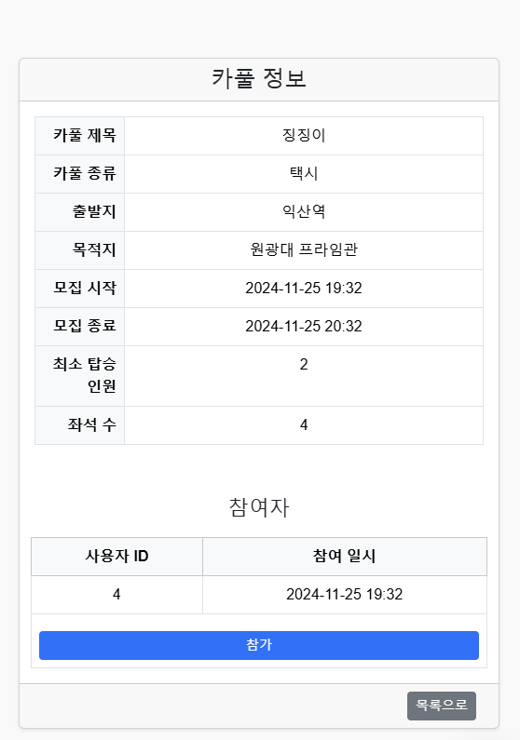
정보

Slide 10
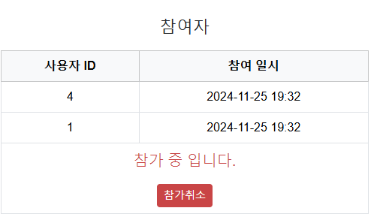
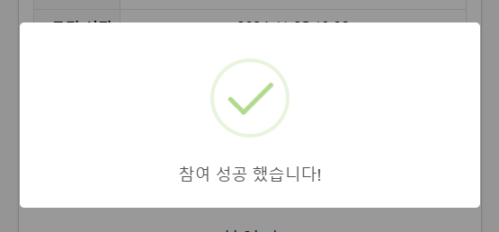
참가
참가 시 참여자에 추가
참가 취소도 가능

Slide 11
결과물 시연 영상
https://youtu.be/-9qF_a0-AuY

